Slide 1
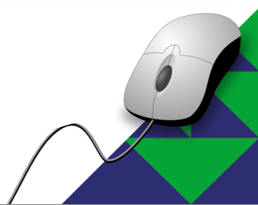
Õpetajatele koolitus Digi ABC
Plakati loomine ja avaldamine
PowerPoint
Canva
PosterMyWall
31.oktoober
kell 14.15
algklasside maja arvutiklassis
Registreerumine
koolitusele
http://bit.ly/tpkdigiabc

